Slide 1
Муниципальное бюджетное дошкольное образовательное учреждение детский сад № 27 г.Ангарск Проектный метод как способ реализации образовательной программы в ДОУ
Грищенко Л.П
зам зав по ВМР

Slide 2
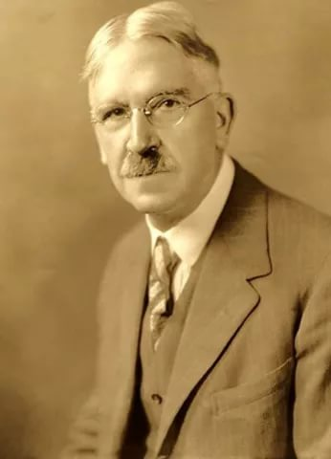
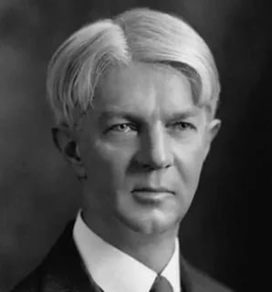
Из истории проектного метода
Метод проектов возник в 1920-х годах в США и связан с развитием гуманистического направления в философии и образовании.
Автор метода -американский педагог Джон Дьюи(18591952).
Исходный принцип –свобода учения, интеллектуальная свобода, свобода размышления, способность ставить цели и осуществлять действия, необходимые для их достижения.
Метод проектов по Дьюи—предусматривает последовательность в организации обучения детей, состоящую из3-х этапов:
1. Педагог изучает возможности, потребности и прошлый опыт воспитанников. Вносит предложение, которое является отправной идеей для совместного обсуждения с детьми.
2.Результат обсуждения —план работы, а затем проект как последовательность действий.
3.Организует реализацию проекта детьми в соответствии с намеченным планом, оказывая необходимую помощь.
X. Килпатрик ученик Дьюи, продолжил его идеи.
Он считал, что проектом является любая деятельность, выполненная «от всего сердца», с высокой степенью самостоятельности группой детей, объединенных в данный момент общим интересом.

Slide 3
ПЕДАГОГИЧЕСКАЯ ТЕХНОЛОГИЯ ПРОЕКТИРОВАНИЯ
Слово “проект” –лат., означает “выброшенный вперёд”, “выступающий”, “бросающийся в глаза” (этимологический словарь)
Метод проектов можно представить
1-как способ организации педагогического процесса, основанный на взаимодействии педагога и воспитанника,
2-как способ взаимодействия с окружающей средой,
3-поэтапную практическую деятельность по достижению поставленной цели
ОТЛИЧИТЕЛЬНЫЕ ЧЕРТЫ ТЕХНОЛОГИИ ПРОЕКТИРОВАНИЯ
•концептуальность-авторская научная идея (в данном случае –Д. Дьюи)
•системность -целостность предмета деятельности и процесса
•управляемость-руководство деятельностью от цели до результата
•эффективность-качество результатов при наименьших затратах
•воспроизводимость-возможность повторения в других

Slide 4
Шестое «П» проекта-это его портфолио, папка, в которой собраны рабочие материалы, в том числе планы, отчеты, рисунки, схемы, карты, таблицы
Метод проектов описывает комплекс действий ребенка и способы (техники) организации педагогом этих действий, то есть является педагогической технологией
2
Проектирование (планирование)
1
Проблема
ПРОЕКТ
это « пять П»
3
Поиск информации
5 Презентация
4
Продукт

Slide 5
Типология проектов в ДОУ( по Е.С. Евдокимовой)
По доминирующей деятельности (исследовательские, информационные, творческие, игровые, приключенческие, практико-ориентированные
По характеру контактов
(внутри одной возрастной группы, в контакте с другой возрастной группой, внутри ДОУ, в контакте с семьей, учреждениями культуры, общественными организациями)
ПРОЕКТ
По характеру содержания
(ребенок и семья, ребенок и природа, ребенок и рукотворный мир, ребенок и общество и его культурные ценности
По количеству участников
(индивидуальный, парный, групповой, фронтальный)
По характеру участия ребенка в проекте
(Заказчик, Эксперт, Исполнитель, Участник от зарождения до получения результатов)
По продолжительности
Краткосрочный
1-2 нед, месяц,
Средней продолжительности 2-4 мес.,
Долгосрочный –учебный год

Slide 6
Основные требования к использованию
метода проектов
Наличие значимой в исследовательском и творческом плане проблемы
Самостоятельная деятельность под руководством педагога,
координирующего проект
Практическая, теоретическая психолого-педагогическая, значимость
предполагаемых результатов
Структурирование содержательной части проекта с указанием
поэтапных результатов
Использование исследовательских методов, предусматривающих
определенную последовательность действий

Slide 7
Поэтапное развитие проектной деятельности в рамках темы
№ | Этапы | Содержание
1 | Выбор темы проекта | Удовлетворение интересов и потребностей ребёнка, запросов родителей. Инициатор -воспитатель
2 | Планирование | «Модель трёх вопросов» (Что знаем? Что хотим узнать? Как узнать?) Составление «Алгоритма» (виды деятельности, направленные на реализацию проекта) Составление системной «Алгоритма» (базовые знания) Планирование проектов (конечный продукт) Календарное планирование
3 | Реализация проекта | Задача воспитателя: -организация деятельности детей в центрах активности, -оснащение их оборудованием и материалами в соответствии с темой проекта
4 | Презентация | Презентация конечного продукта
5 | Завершение проекта | Анализ Подведение итогов

Slide 8
Работа над проектом
Распределение деятельности педагога и детей
Этапы | Деятельность педагога | Деятельность детей
1-й. этап | 1.Формулирует проблему, цель, определяет продукт проекта (структура проекта) 2.Вводит игровую(сюжетную ситуацию) 3.Формулирует задачи (не жестко) | 1.Вхождениевпроблему 2Вживание в игровую ситуацию 3. Принятие задачи 4.Дополнение задач проекта
2-й этап | 1. Помогает в решении задачи 2. Помогает спланировать деятельность 3. Организует деятельность | 1.Объединение в рабочие группы 2.Распределение ролей и видов деятельности
3-й этап | 1.Практическая помощь(по необходимости, в зависимости от возраста детей) 2.Курирует осуществление проекта (направляет и контролирует) | 1.Приобретениеспецифических ЗУН, опыта творчества и ценностного отношения к изучаемому, к деятельности, ее участникам и себе
4-й этап | 1. Подготовка к презентации проекта 2. Презентация | 1.Подготовка продукта деятельности к презентации 2. Представление (зрителям или экспертам) продукта деятельности

Slide 9
Тема проекта –то, что мы узнаем
ТЕМА
МАКЕТЫ
МОДЕЛИ
ФОТОГРАФИИ
ВЫСТАВКИ
СХЕМЫ
ИГРЫ
КНИЖКИ
АЛЬБОМЫ
ПОДЕЛКИ
РАССКАЗЫ
ВИДЕОРОЛИКИ
СЛАЙД-ШОУ
ПРЕЗЕНТАЦИИ

